Slide 1

ANEXOS

Slide 2
ANEXO 1
Procesos Jurídicos
A la fecha y durante la vigencia 2020 no existió ningún proceso judicial, arbitral o jurídico en contra de la entidad y que pudiera afectar las cuentas de orden en los Estados Financieros.

Slide 3
ANEXO 2
Gastos Directivos

Slide 4
ANEXO 2
Gastos Directivos

Slide 5
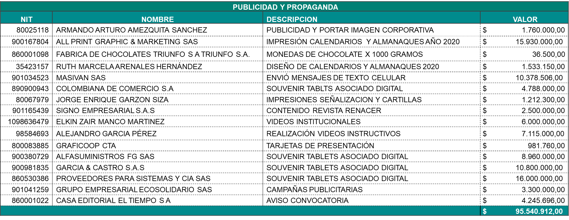
ANEXO 3
Gastos de Publicidad y Propaganda

Slide 6
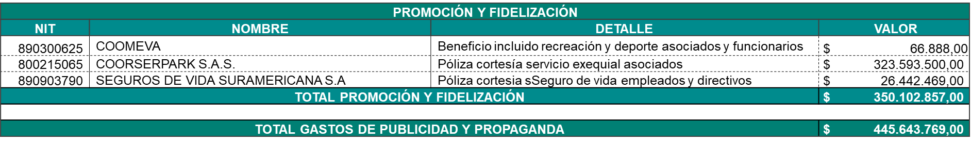
ANEXO 3
Gastos de Publicidad y Propaganda

